Slide 1
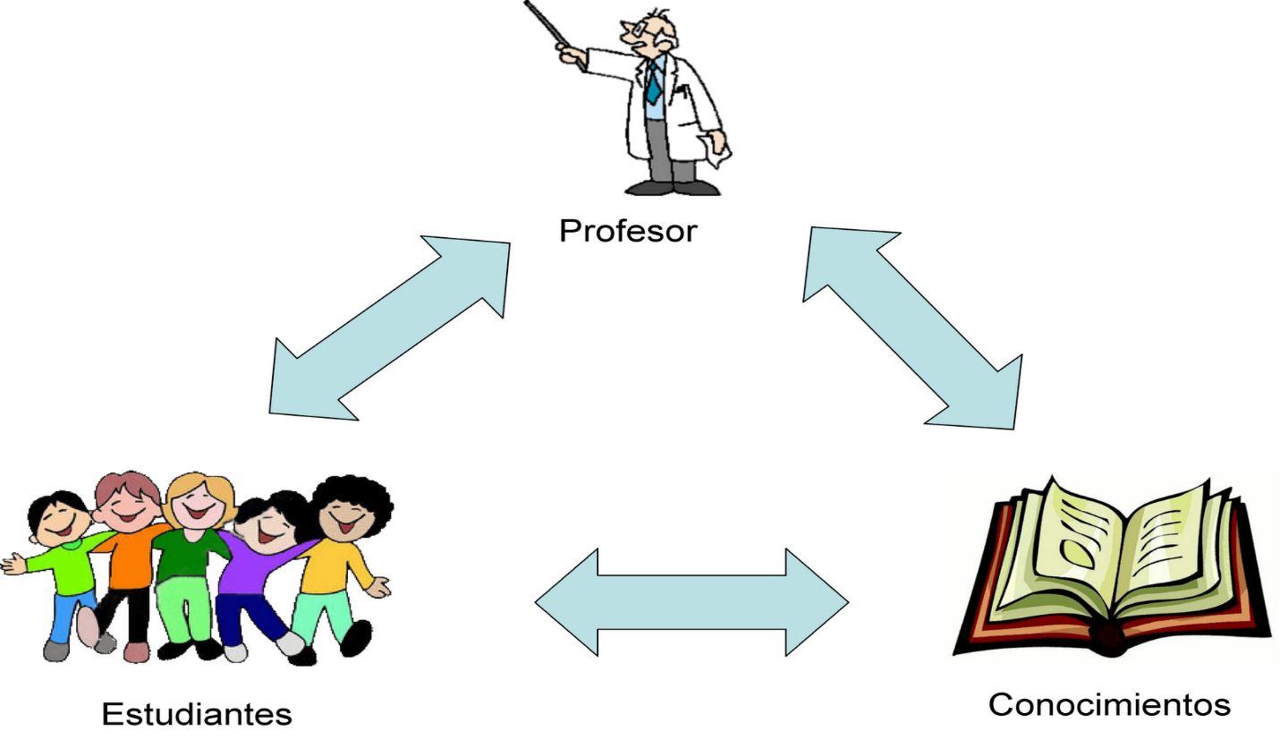
La conocida triada didáctica requiere una transformación
El sentido de la mirada respecto de la Didáctica acerca al diseño de propuestas entendidas como reinterpretación creativa, y didáctica de ese entorno, haciendo del diseño mismo una experiencia estética. Lo expuesto nos lleva a abandonar la tradicional representación de la triada didáctica, para comenzar a pensar otras formas que den cuenta de la densidad y el volumen que adquiere una situación didáctica cuando se la considera como una escena en la que transcurre el proceso de enseñanza y de aprendizaje y cuando se la diseña desde la perspectiva de la complejidad.

Slide 2
OBJETO DEL CONOCIMIENTO
CONTEXTO INSTITUCIONAL Y SOCIAL
ZONA LUDICA
ENSEÑANTE
APRENDIENTE/ GRUPO DE APRENDIZAJE
REPRESENTACION DE LA TRIADA DIDACTICA DESDE LA PERSPECTIVA DE LA COMPLEJIDAD

Slide 3
La diferencia que hay entre ambas pasa por la contextualización y el sentido que se le imprime a la situación de enseñanza y de aprendizaje y al diseño de las propuestas. En la primera el acento esta puesto en el itinerante siempre lineal que sigue la enseñanza; en la segunda la situación de enseñanza y de escena aprendizaje se contextualizan en una escena didáctica, en la cual el foco esta tanto en los actores que la constituyen como la zona lúdica.
En la primera representación de la triada, los valores fundamentales son los de homogeneidad, uniformidad y sistematización con lineal.
En la segunda forma la construcción del conocimiento se forja en un quehacer colectivo como valor primordial.

